Slide 1
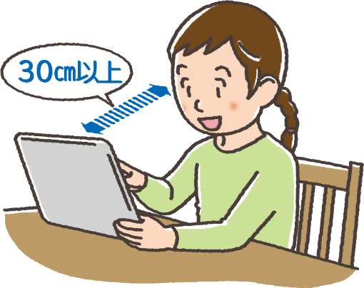
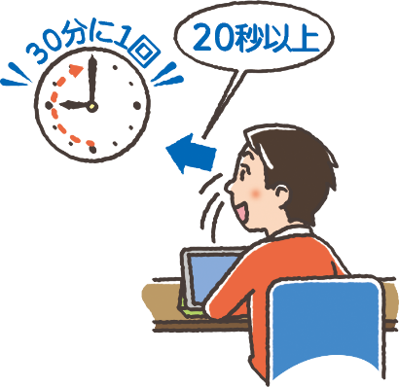
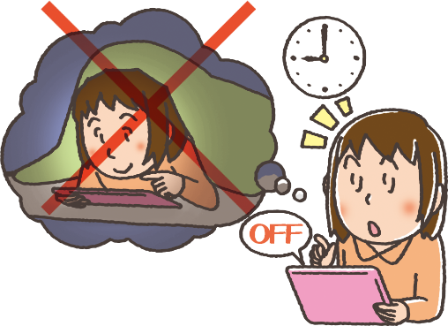
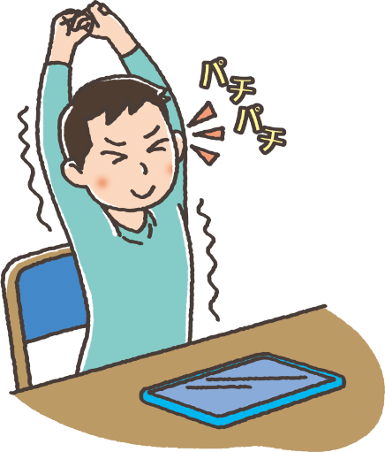
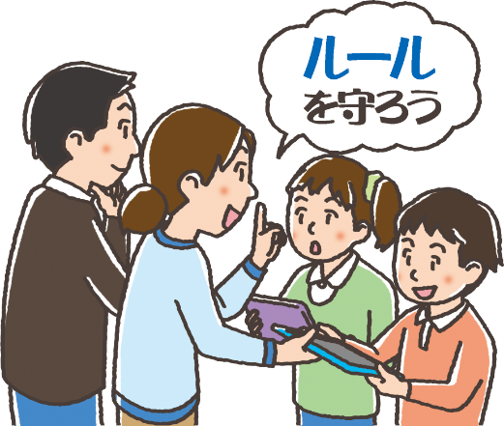
児 童 用
つ か
タブレットを使うときの５つのやくそく
つ か
し せ い
□ タブレットを使うときは姿勢よくしよう
み
・タブレットを見るときは、
目から30㎝以上はなして見よう。
め
い じ ょ う
み
ぷ ん
か い
め
□ 30分に1回はタブレットから目をはなそう
ぷ ん
か い
が め ん
・30分に1回はタブレットの画面から
目をはなして、20秒以上、遠くを見よう。
め
び ょ う い じ ょ う
と お
み
ま え
つ か
□ ねる前はタブレットを使わないようにしよう
じ か ん ま え
・ぐっすりねるために、ねる1時間前からは
デジタル機器を使わないようにしよう。
き き
つ か
じ ぶ ん
め
た い せ つ
□ 自分の目を大切にしよう
じ か ん
き
と お
み
・時間を決めて遠くを見たり、
目がかわかないようにまばたきをしたりして、
自分の目を大切にしよう。
め
じ ぶ ん
め
た い せ つ
ま も
つ か
□ ルールを守って使おう
ふ ん
つ か
か い
や す
が っ こ う
・ 分使ったら１回休む、学校のタブレットは
べんきょうに関係のないことに使わないなど、
学校やおうちのルールを守って使おう。
か ん け い
つ か
が っ こ う
ま も
つ か

